Slide 1
GÜÇ ELEKTRONİĞİ
*YARI ILETKEN GÜÇ ANAHTARI
*UYARMA ELEMANLARI VE DEVRELERI
*AC/DC DÖNÜŞTÜRÜCÜLER
*AC/AC DÖNÜŞTÜRÜCÜLER

Slide 2


Slide 3
Yarı İletken Güç Anahtarları Giriş
Güç elektroniğinin temel taşları ve ağır işçileri olan Yarıiletken Güç Anahtarları, özel bazı elemanlar ile temel elektronikte kullanılan klasik elemanlardan bazılarının daha yüksek akım ve gerilimlerde çalışabilir hale
Bu bölümde yarıiletken güç anahtarlarının;
1) Temel yapıları ve çalışması
2) Temel test devreleri,
3) Temel karakteristik eğrileri
4) Temel uyarma yöntemleri
vb. konular ayrıntısıyla incelenecek ve bu elemanlara hükmedilmesi amaçlanır

Slide 4
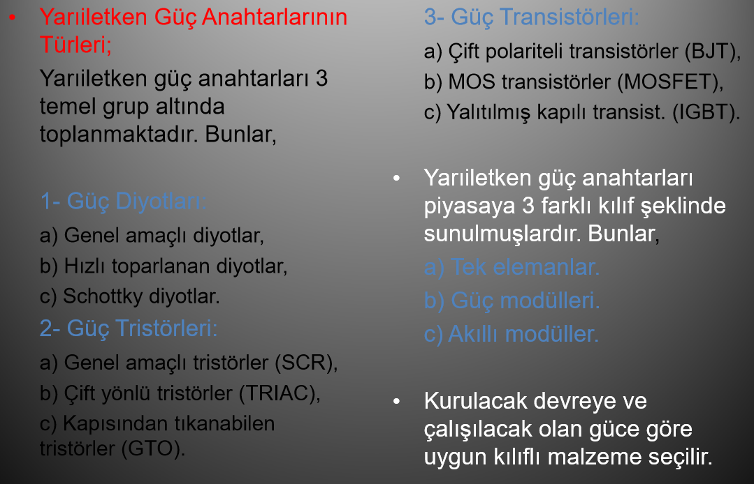
YARI İLETKEN GÜÇ ANAHTARI

Slide 5
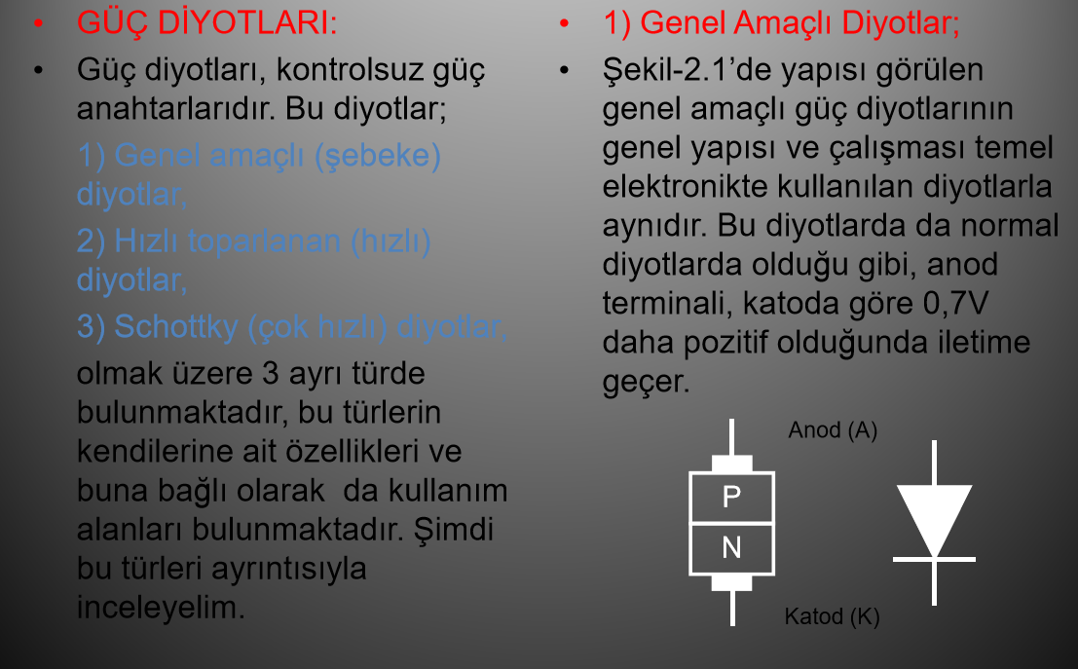
YARI İLETKEN GÜÇ ANAHTARI

Slide 6
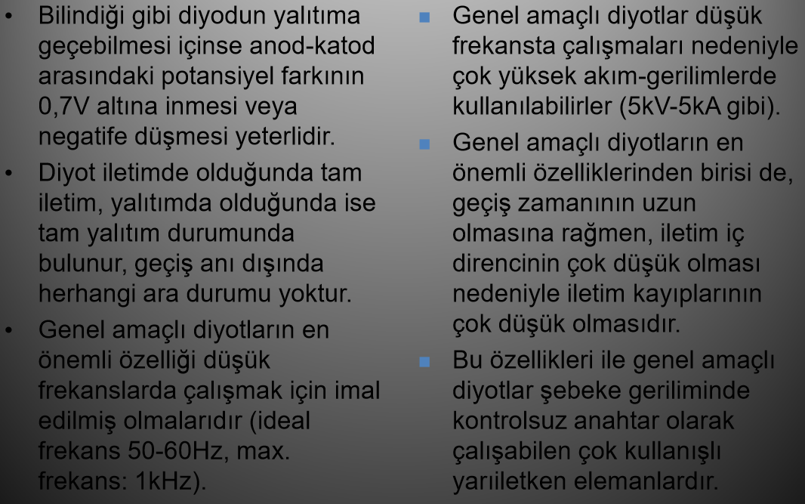
YARI İLETKEN GÜÇ ANAHTARI

Slide 7
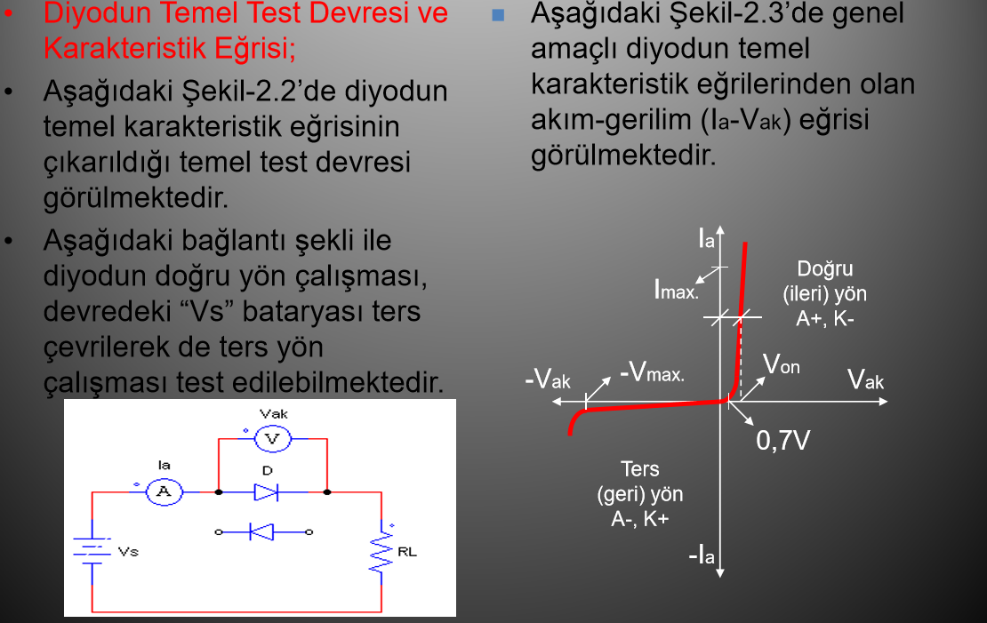
YARI İLETKEN GÜÇ ANAHTARI

Slide 8
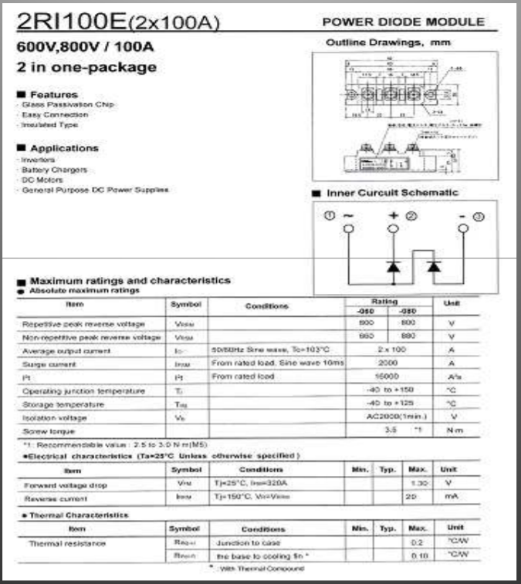
YARI İLETKEN GÜÇ ANAHTARI
Bir diyodun datasheet ‘ i :

Slide 9


Slide 10
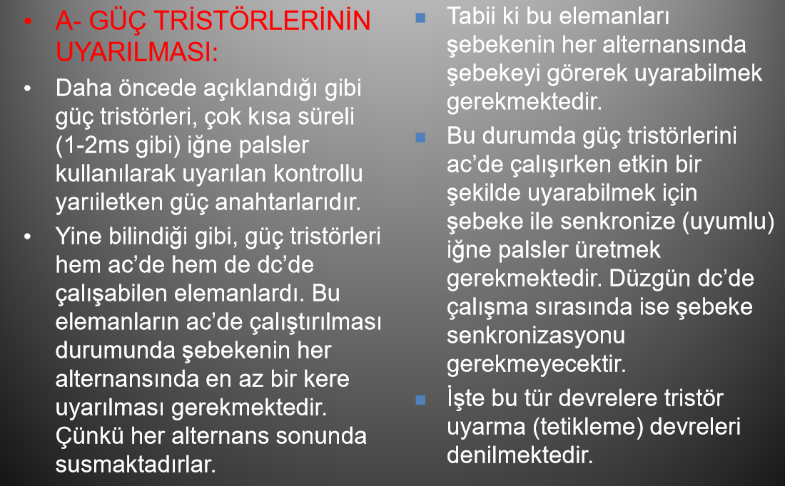
UYARMA ELEMANLARI VE DEVRELERİ

Slide 11
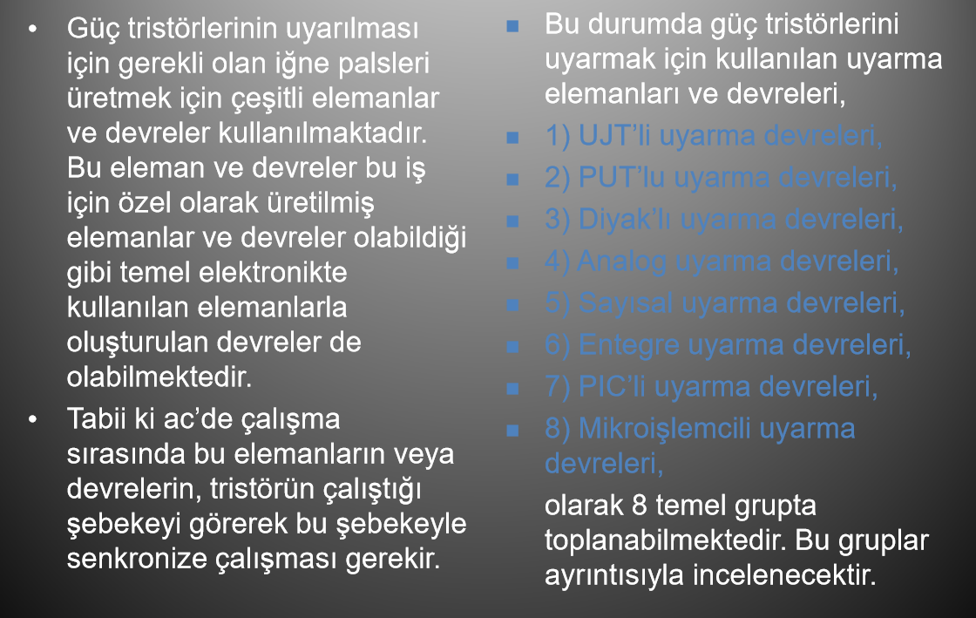
UYARMA ELEMANLARI VE DEVRELERİ

Slide 12
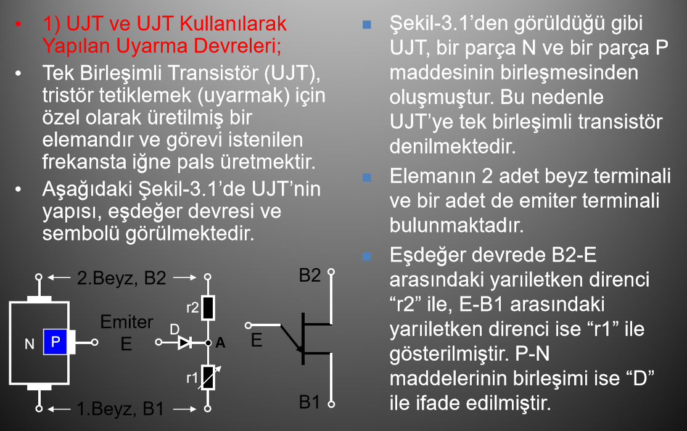
UYARMA ELEMANLARI VE DEVRELERİ

Slide 13
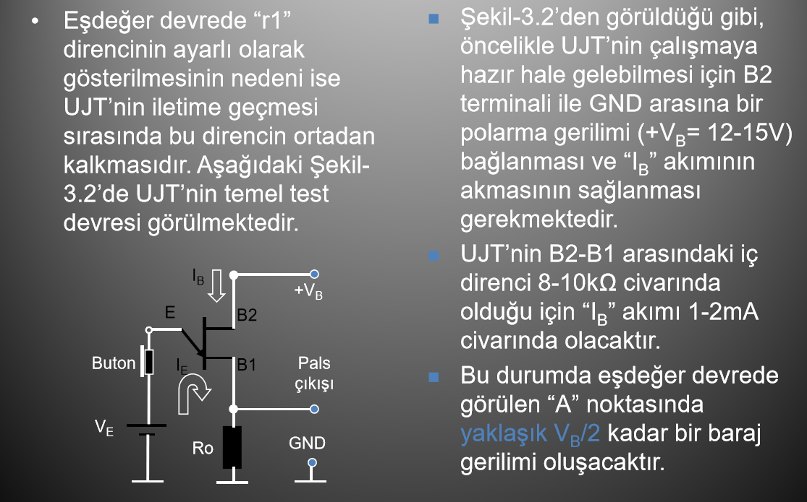
UYARMA ELEMANLARI VE DEVRELERİ

Slide 14
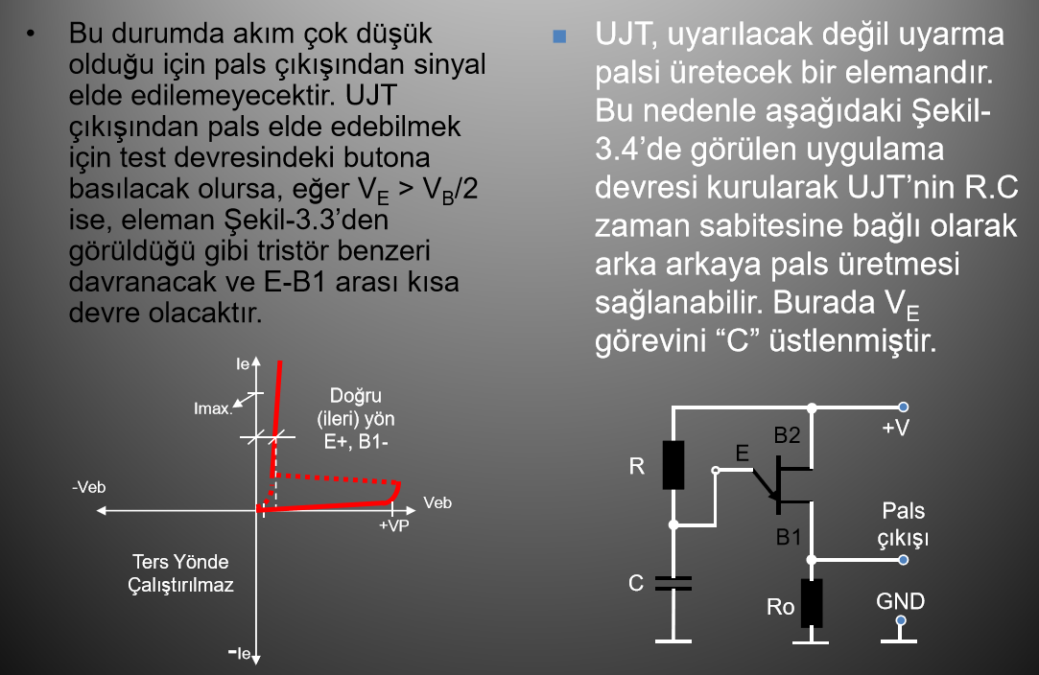
UYARMA ELEMANLARI VE DEVRELERİ

Slide 15


Slide 16
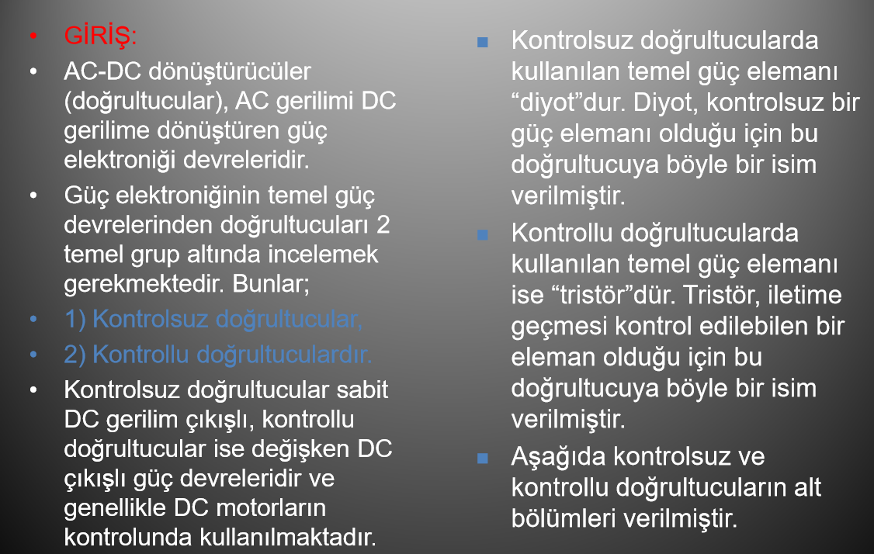
AC/DC DÖNÜŞTÜRÜCÜLER

Slide 17
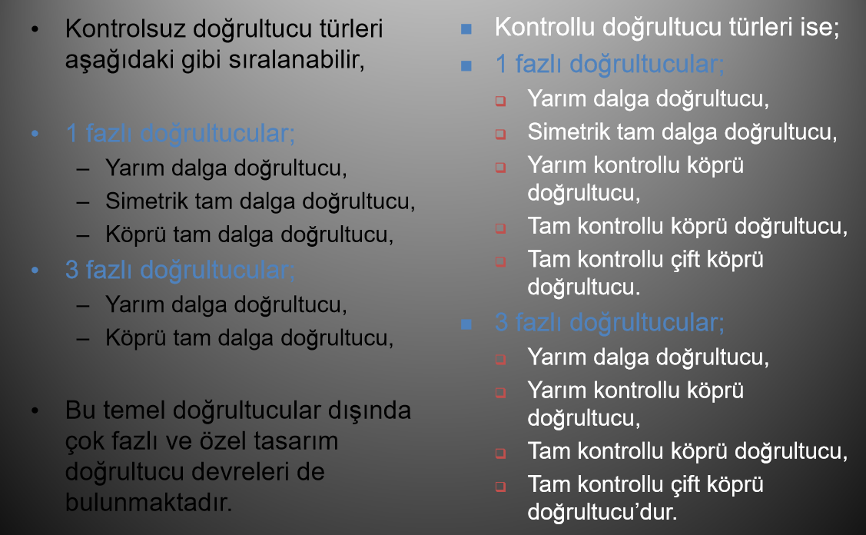
AC/DC DÖNÜŞTÜRÜCÜLER

Slide 18
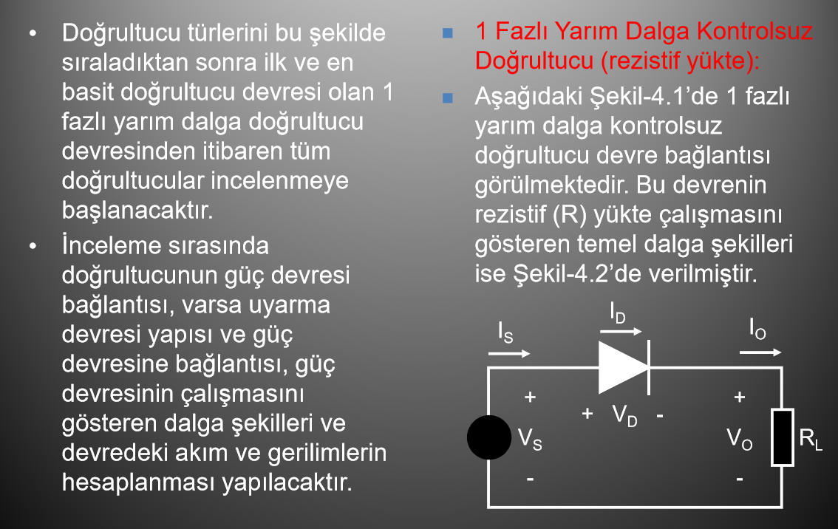
AC/DC DÖNÜŞTÜRÜCÜLER

Slide 19
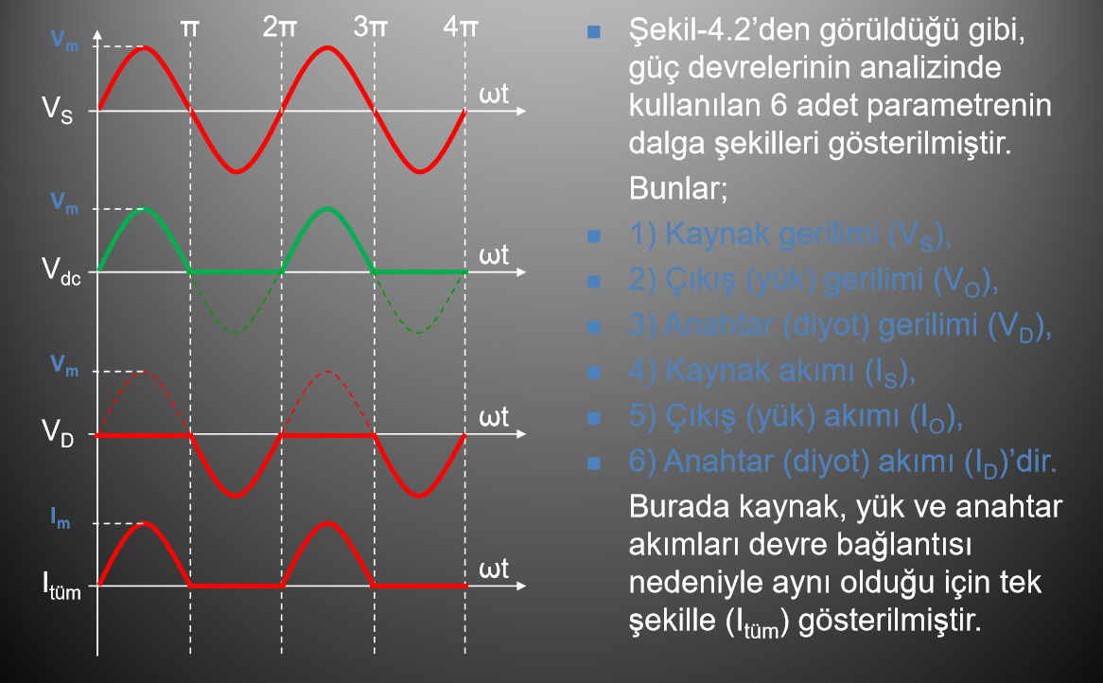
AC/DC DÖNÜŞTÜRÜCÜLER

Slide 20
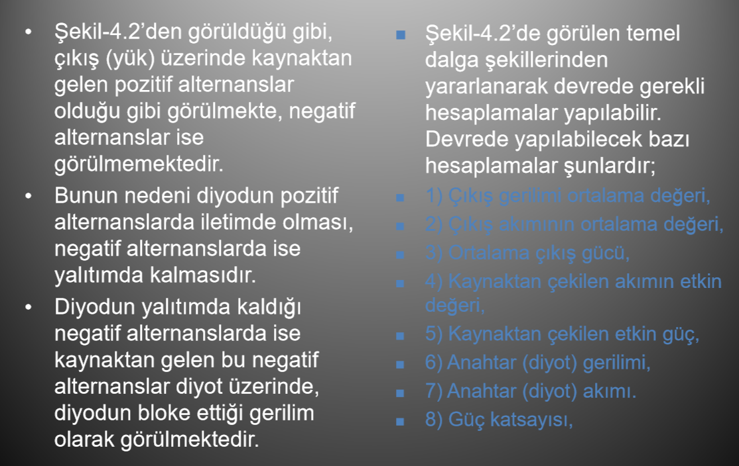
AC/DC DÖNÜŞTÜRÜCÜLER

Slide 21
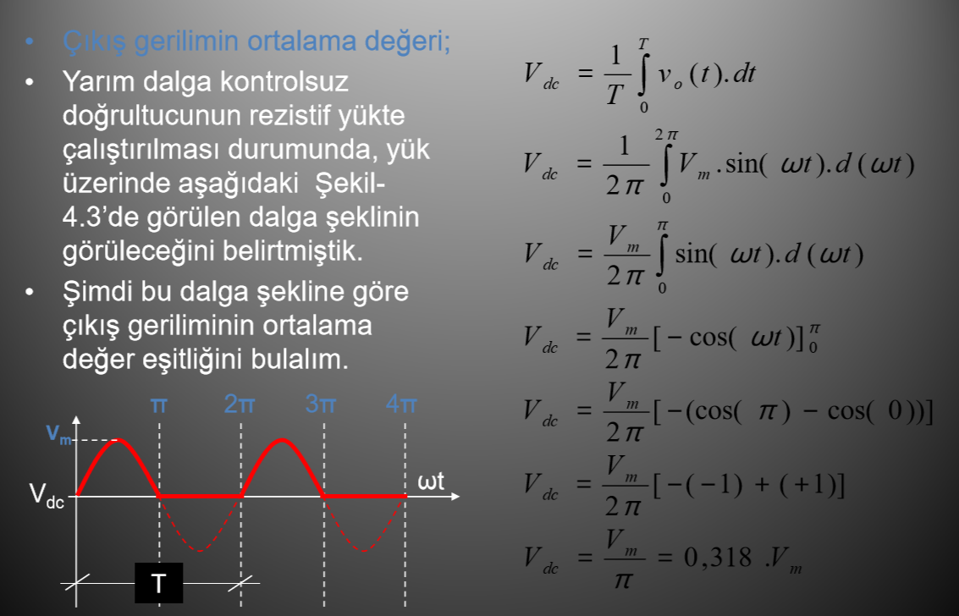
AC/DC DÖNÜŞTÜRÜCÜLER

Slide 22


Slide 23
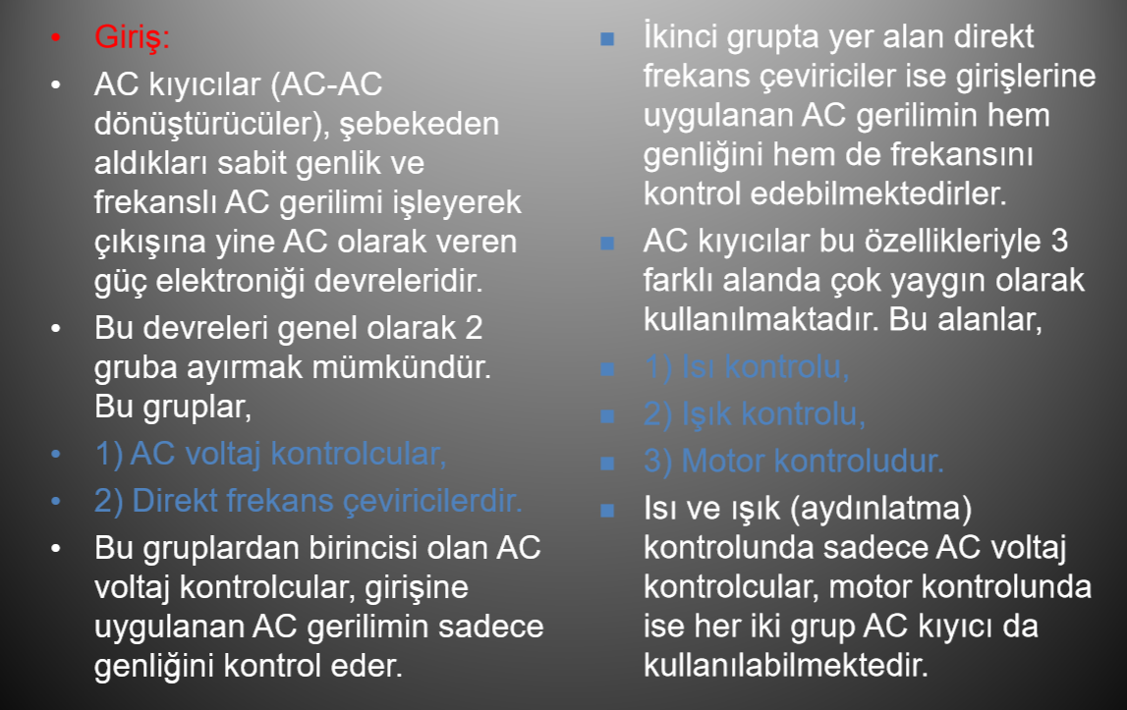
AC-AC DÖNÜŞTÜRÜCÜLER

Slide 24
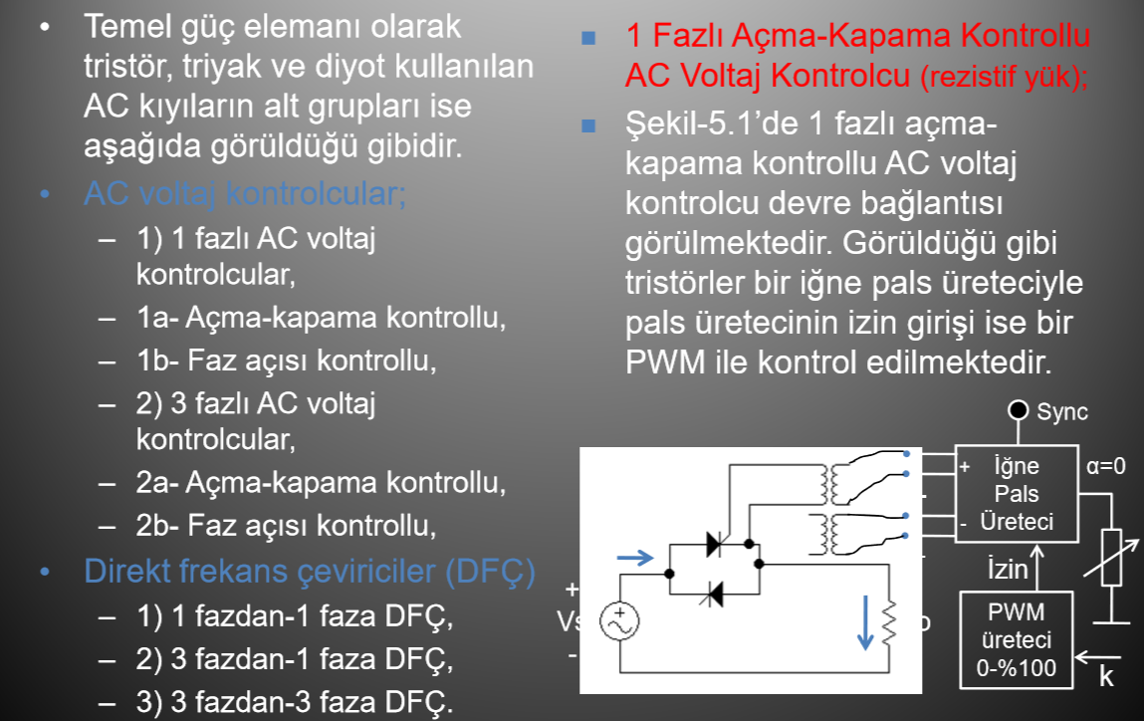
AC-AC DÖNÜŞTÜRÜCÜLER

Slide 25
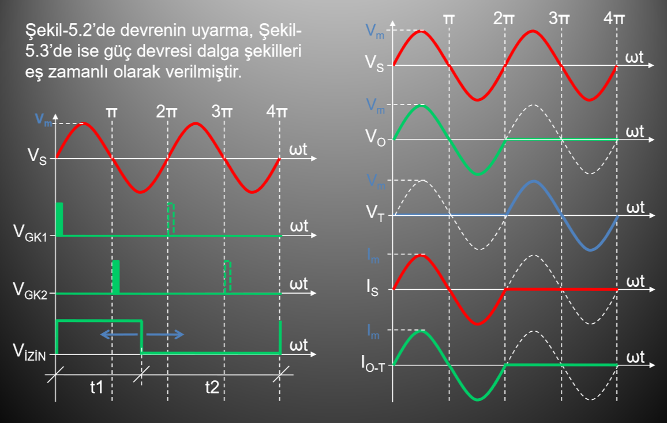
AC-AC DÖNÜŞTÜRÜCÜLER

Slide 26
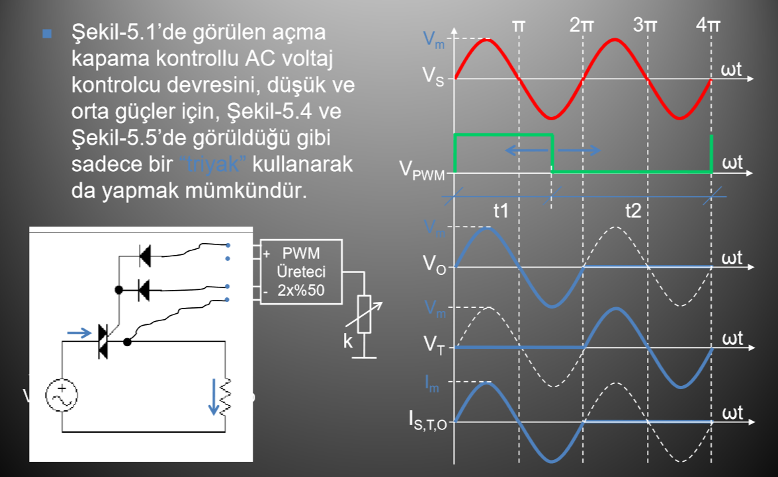
AC-AC DÖNÜŞTÜRÜCÜLER

Slide 27
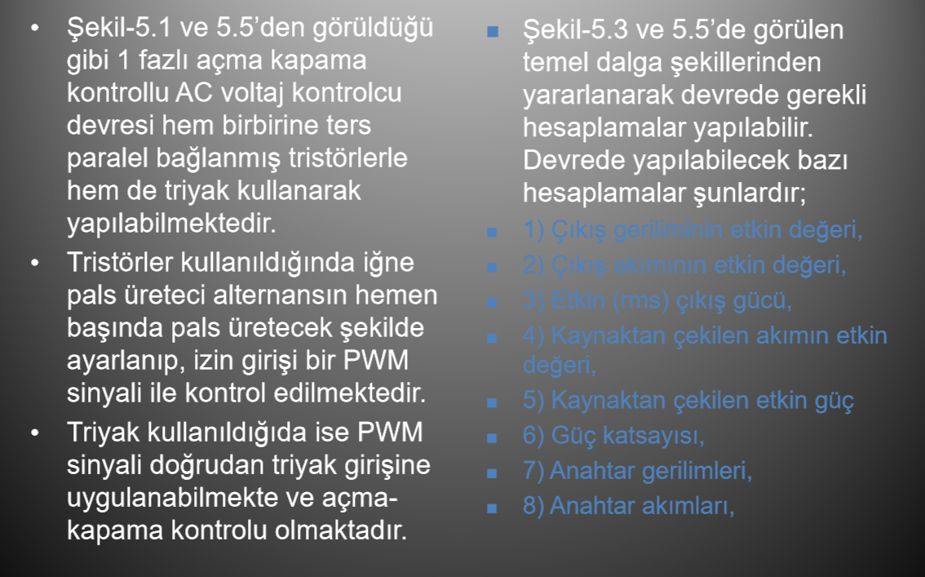
AC-AC DÖNÜŞTÜRÜCÜLER

Slide 28
SORULAR
1) 220V-50Hz şebekede çalışan ve 90 derece de uyarılan yarım dalga kontrollü doğrultucuda
10’luk rezistif bir yükte çıkış geriliminin ortalama değeri kaçtır ? (π=3,14)
A)311 V /6,28 B)311 V /3,14 C)440 V /6,28 D)440 V /3,14 E)220 V /3,14
------------------------------------------------------------------------------------------------------------
Çözüm
Vdc = (Vm / 2π ). (1+cosa) , Vm = Vrms . √2 = 220. √2 = 331V
Vdc= 311 / 6,28

Slide 29
SORULAR
2) 220V- 50Hz şebekede çalışan tam dalga köprü kontrolsüz doğrultucuda
10’luk rezistif bir yükte çıkış akımının ortalama değeri kaçtır ? (Vort = 0,636)
A)197,77A B)19,77A C)31,1A D)311,1A E)220A
------------------------------------------------------------------------------------------------------------
Çözüm
Vm = Vrms. √2 = 220. √2 = 311V
ldc = 0,636 . lm
lm = Vm/R = 311/10 = 31,1 A
ldc = 0,636.31,1 = 19,77A

Slide 30
SORULAR
3) Aşağıdaki diyot için verilen bilgilerden hangisi DOĞRUDUR
A) Anot ve Katot uçları arasındaki potansiyel fark 0.7 V üstündeyse Yarı Geçirgendir
B) Anot ve Katot uçları arasındaki potansiyel fark 0.7 V altındaysa Tam Yalıtkandır
C) Anot ve Katot uçları arasındaki potansiyel fark 0.5 V altındaysa Yarı Geçirgendir
D) Anot ve Katot uçları arasındaki potansiyel fark 0.5 V üstündeyse Tam Yalıtkandır
E) Anot ve Katot uçları arasındaki potansiyel fark 0.5 V üstündeyse Tam Geçirgendir
----------------------------------------------------------------------------------------------------------------
Cevap : B
Diyot lara bakarsak referans V ‘ si 0.7 ‘dir ve Bu değerin üstündeyse tam geçirgenlik gösterir.
Eğer bu değerin altındaysa tam yalıtkanlık gösterir.

Slide 31
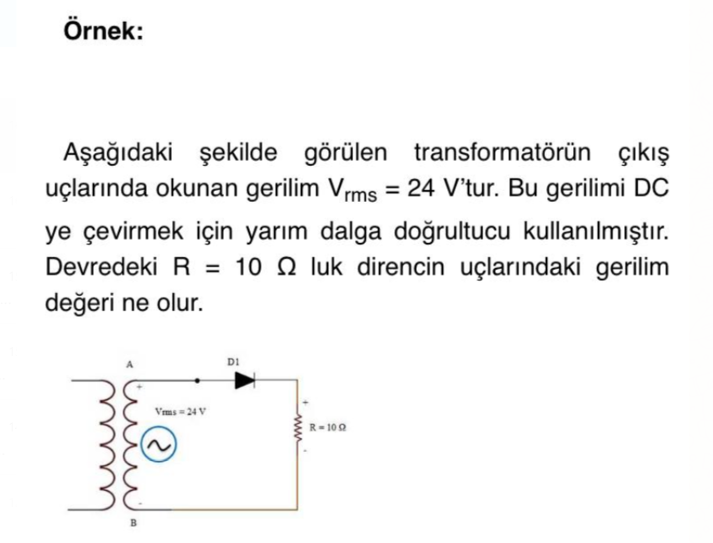
SORULAR
1.06 A
1.68 A
2.06 A
0.65 A
3.18 A
4)

Slide 32
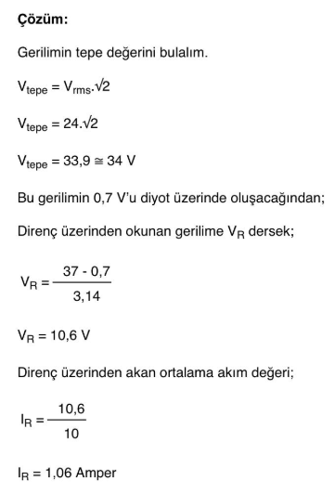
SORULAR
4)

Slide 33
SORULAR
5) 220V – 50Hz şebeke de çalışan yarım dalga kontrolsüz doğrultucu 10’luk rezistif yükü
Beslediğinde oluşacak Vdc ve Idc değerlerini hesaplayın.
A) Vdc = 78.56 V, Idc = 7,88 A
B) Vdc = 100,88 V, Idc = 11,65 A
C) Vdc = 93,45 V, Idc = 8,65 A
D) Vdc = 99,88 V, Idc = 10,15 A
E) Vdc = 98,89 V, Idc = 9,,88 A

Slide 34
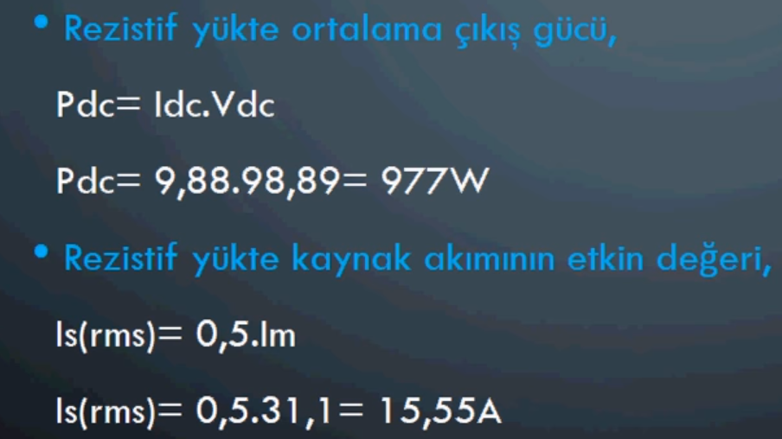
SORULAR
5) ÇÖZÜM :

Slide 35
KANAKÇA
http://sindirgi.balikesir.edu.tr/dersnotu/1.pdf (KİTAP)
https://www.youtube.com/watch?v=vcod4MAR7fM (VİDEO)

